Slide 1
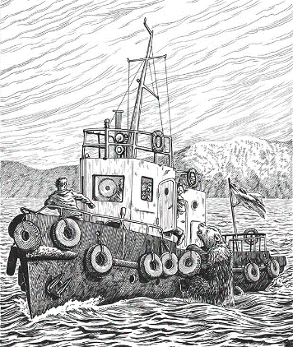
Буксирный катер
МБУДО «Центр внешкольной работы»
«Твои первые модели»
Для учащихся 2 года обучения
по дополнительной общеразвивающей программе «Судомоделизм – техническое творчество и спорт»
Педагог дополнительного образования Овчинников Р.В.
2026 г.

Slide 2
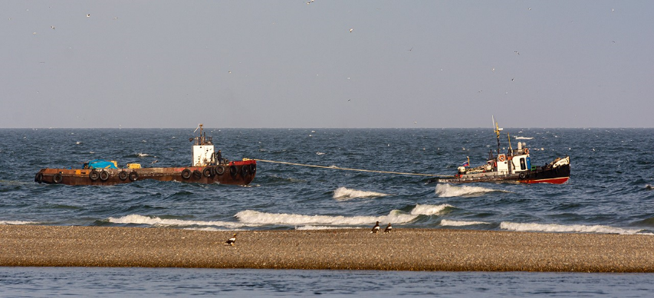
Буксирные катера проектов «Ж», «ЖС», «КЖ» — это суда, которые предназначаются для буксировки промысловых и вспомогательных судов и плавсредств водоизмещением до 200 тонн с удалением от порта-убежища не более чем на 20 миль.
Буксирный катер «Иркутск» за работой

Slide 3
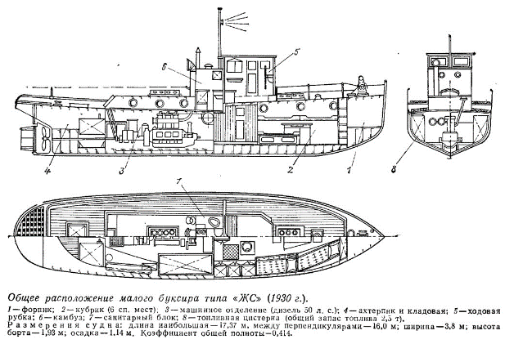
«ЖС» («Железный Сварной») — название буксирного катера, который был первым в СССР полностью сварным судном. Спроектировал и построил катер в 1930 году советский учёный и инженер, пионер применения электросварки в судостроении Виктор Петрович Вологдин.
Чертёж буксирного катера «ЖС»

Slide 4
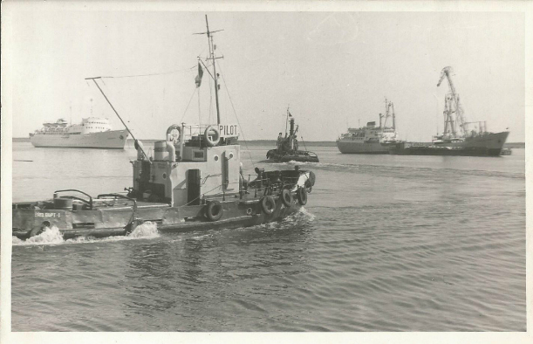
Буксирные катера «Ж» и «ЖС» сыграли значительную роль в развитии народного хозяйства Дальнего Востока: использовались как разъездные, портовые, пожарные и лоцманские суда. В годы Великой Отечественной войны часть буксирных катеров была вооружена и переоборудована в посыльные суда, суда охраны рейдов и тральщики.
Буксирный катер «ЖС» в качестве лоцманского судна

Slide 5
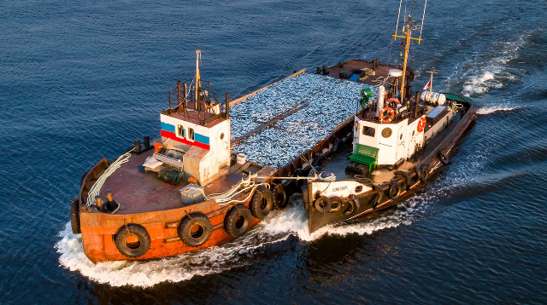
Буксировка «лагом» (борт к борту)
Буксирный катер «ЖС» оказался очень популярен в дальневосточных морях от Посьета до Камчатки.
Он стал настоящим тружеником для работы на акватории больших портов и самых маленьких рыболовецких артелей, выполняя буксирные операции, перевозя людей, обеспечивая постановку ставных неводов.
«Жучок» - так называли в народе такие буксиры.

Slide 6
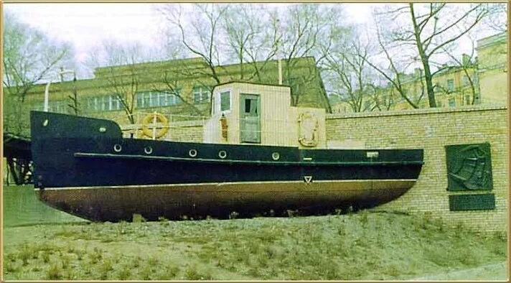
Один из катеров типа «ЖС» установлен в качестве памятника возле электросварочного цеха «Дальзавода» во Владивостоке. На мемориальной доске надпись: «В 1930 году здесь построено первое в Советском Союзе цельносварное судно».
Буксирный катер «ЖС» - памятник

Slide 7
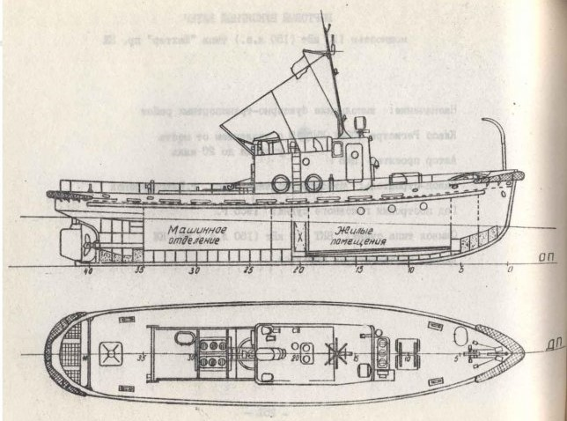
Буксирный катер типа «КЖ» (проект 1439) — морское специальное однопалубное одновинтовое судно. Катер был спроектирован в начале 60-х годов ХХ века. Проектируемый буксир имел внешний вид, похожий на катер типа «ЖС».
Буксирный катер типа «Шахтёр» проект «КЖ»

Slide 8
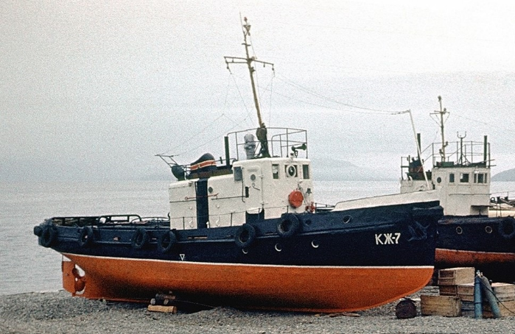
Буксирные катера типа «КЖ» строились на заводах в Николаевске-на-Амуре, Благовещенске и Улан-Уде, а также на Камчатке на Вилючинской судоверфи.
Достройка буксирного катера «КЖ-7» на берегу

Slide 9
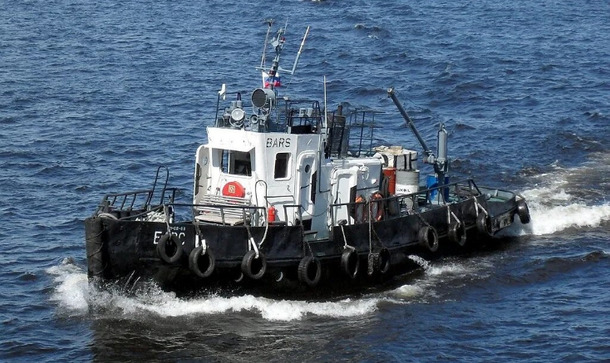
Наибольшая длина буксирного катера типа «КЖ» составляла 17,6 м, при наибольшей ширине 3,8 м. Двигатель 3Д6С мощностью 150 лошадиных сил обеспечивал скорость полного хода до 9,4 узла.
Буксирный катер «Барс» (проект «КЖ»)

Slide 10
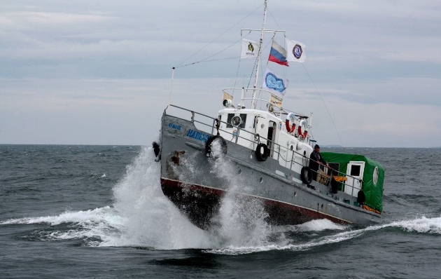
Мореходность оказалась вполне солидной для такого небольшого судёнышка, буксирный катер успешно преодолевал штормовой ветер и четырёхметровую волну. Бытовые условия обеспечивали эксплуатацию судна при отрицательных температурах воздуха. Судно стало весьма популярным и не только в Дальневосточных морях.
Буксирный катер «Надежда» проекта «КЖ» в море

Slide 11
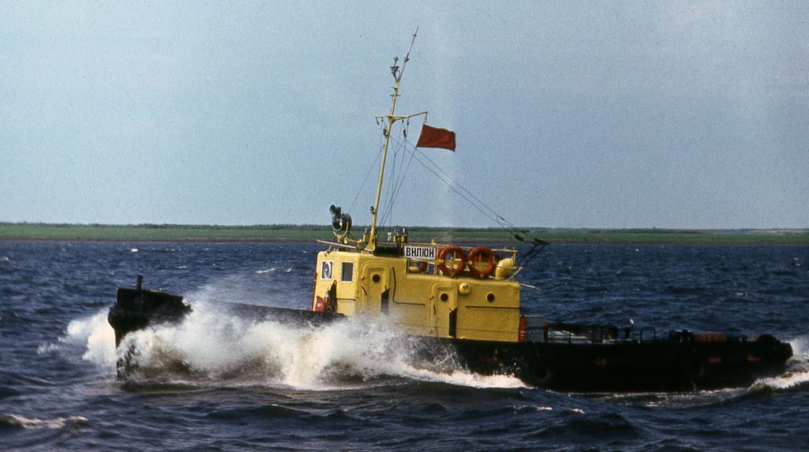
Моряки и рыбаки Камчатки и Сахалина неоднократно обращались с предложением продолжить строительство этого популярного судна – буксирного катера «КЖ».
Буксирный катер «Вилюй» (проект «КЖ»)

Slide 12
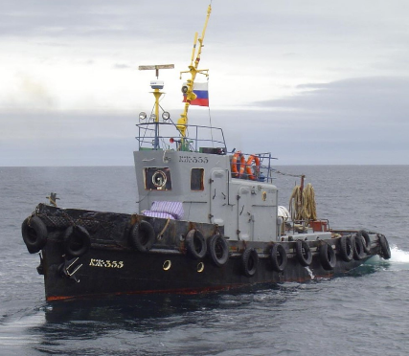
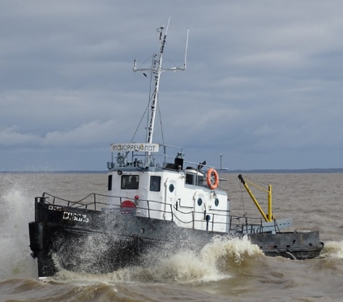
В нашей стране это очень востребованное судно, да и в мире буксирные суда такими большими сериями не строились. И в двадцать первом веке эти морские суда-труженики исправно несут свою службу. Конечно, создаются они по проектам, которые периодически модернизируются с учётом развития техники. Таких катеров построено уже много сотен.
Буксирные катера проекта «КЖ» в наши дни

Slide 13
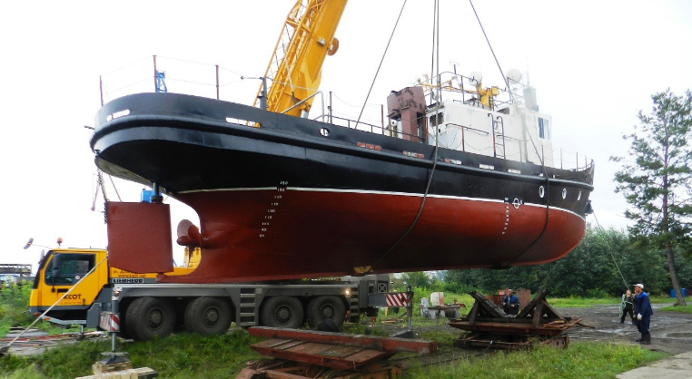
В 2023 году на Вилючинской судоверфи (Камчатский край) построили буксирный катер проекта «КЖ». Это 70-е судно, построенное на предприятии с 2001 года.
Новый построенный буксирный катер проекта «КЖ»
(г. Вилючинск, 2023 г.)

Slide 14
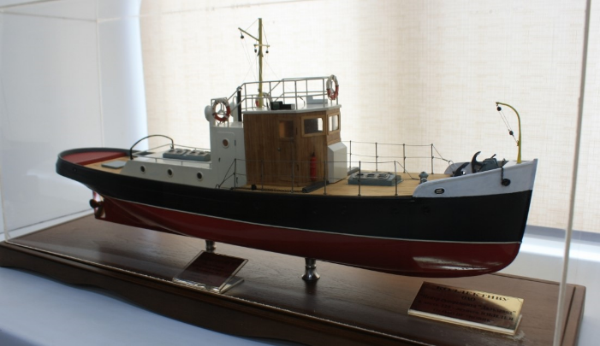
Подобную модель буксирного катера мы изготовим в нашей лаборатории объединения «Девятый вал»…
Задание: нарисуйте буксирный катер.
Терпение и Труд всё перетрут!
И торопиться не надо…

